Slide 1
Количка с дистанционно управление чрез смартфон
Изготвили: Георги Славейков, Георги Славчев, Радислав Чобанов, Цветомир Стайков

Slide 2
Описание на проекта
Проектът представлява ръчно изработена количка, задвижвана от ардуино и контролирана чрез смартфон. Проектът е рaзработен с физически части и представлява количка с дистанционно управление чрез смартфон. Управлението става чрез web server, интегриран на ESP8266. При натискане на бутон, количката извършва съответното движение. WiFi връзката се управлява от ESP8266.

Slide 3
Необходими компоненти
Компонент | Количество
ESP8266 | 1
DC Motors | 2
Transistors | 4
Resistors | 4
Li-Oh Battery | 1

Slide 4
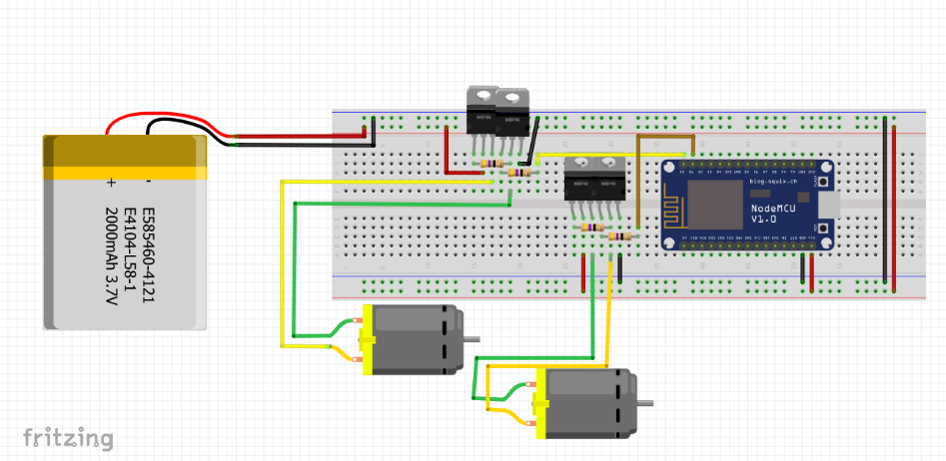
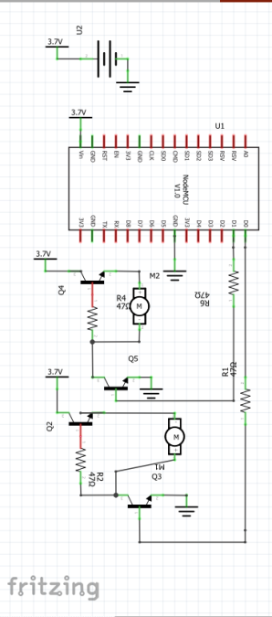
Блокова схема
Електрическа схема
Smartphone
ESP8266
Transistor Modules
DC Motors

Slide 5
Линк към GitHub
https://github.com/CookieTeamBG/RCCar.git

Slide 6
Благодарим за вниманието

